Slide 1
心理韧性的力量
Psychological Resilience
南方医科大学心理健康教育与咨询中心 汤思尧

Slide 2
心理韧性
定义1:是指个人在遭遇了困难、失败甚至承受创伤后，仍然能恢复并成功适应的过程，也就是个体面对逆境、挑战和挫折的“反弹能力”。
定义2:是从逆境、矛盾、失败甚至是积极事件中恢复常态的能力。

Slide 3
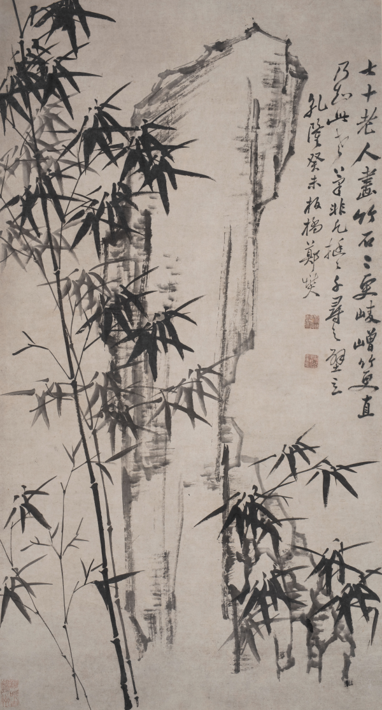
竹石（郑燮）
咬定青山不放松，
立根原在破岩中。
千磨万击还坚劲，
任尔东西南北风。

Slide 4
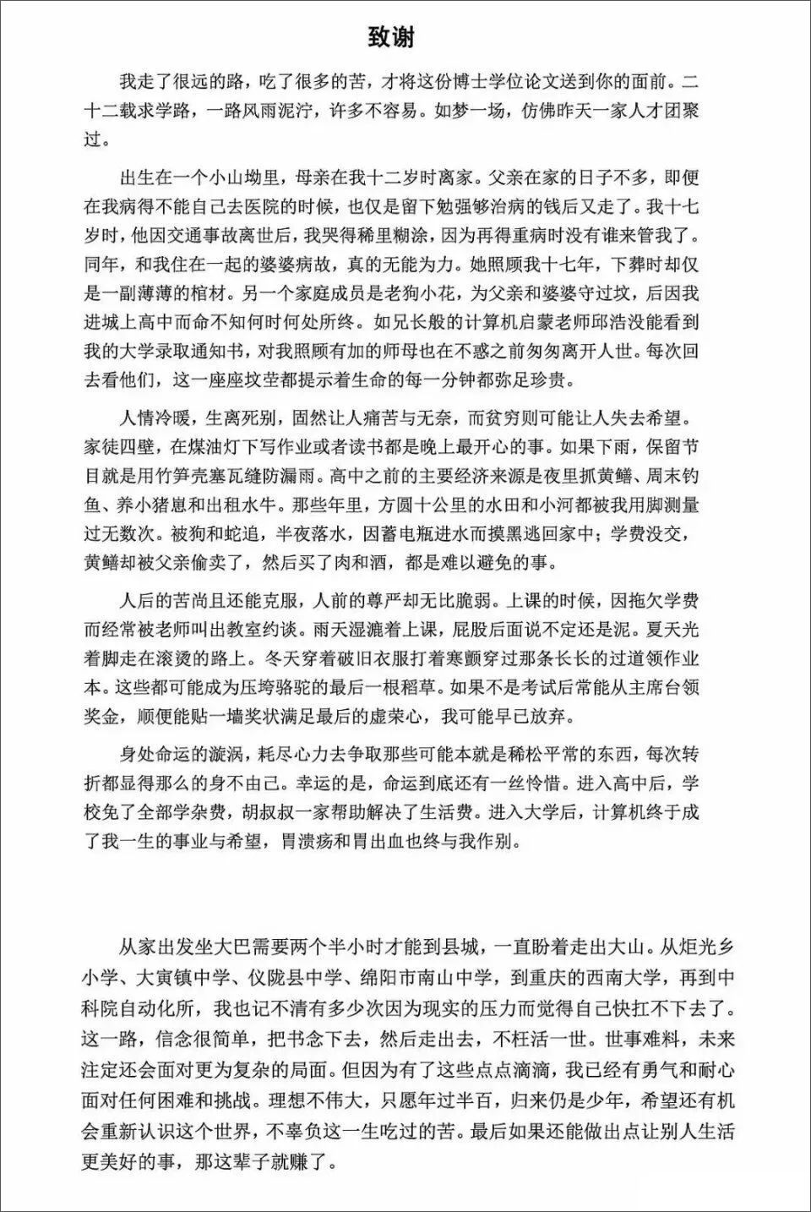
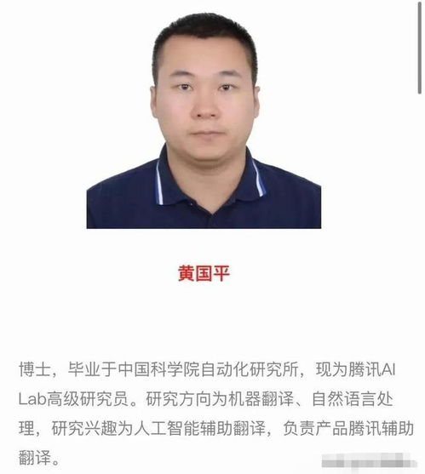

Slide 5
高心理韧性者的特质：
积极乐观的认知风格
灵活的情绪调节
强大的自我效能感
解决问题的行动精神
良好的人际关系

Slide 6
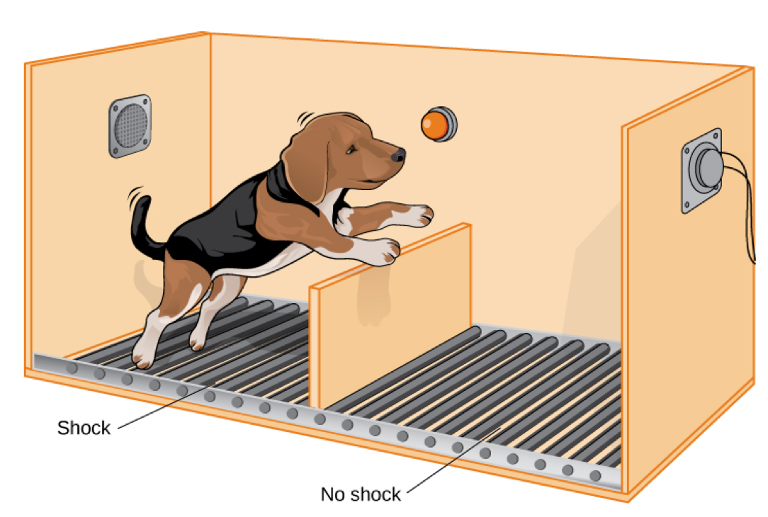
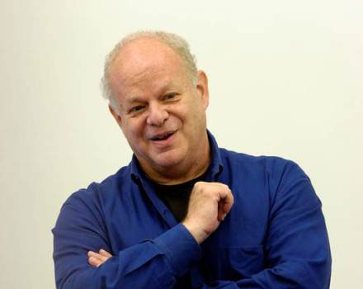
“习得性无助”
马丁·塞利格曼
(Martin E.P. Seligman )
曾任美国心理学会主席

Slide 7
归因风格：再接再厉、屡败屡战的秘密
 | Personal自身性 | Permanent持久性 | Pervasive普遍性
顺境
逆境

Slide 8
机会还是检验？
斯坦福大学、世界著名心理学教授卡罗尔·德韦克（Carol Dweck）提出有两种不同的思维倾向。
成长型思维（Growth Mindset），认为个人的智力和能力不是一成不变的，而是可以通过努力去获得和提高的，同时生活和学习中遇到的挑战和困难是磨练和锻炼的有效方式。
固定型思维（Fixed Mindset），认为人的智力和能力是不会改变的，与生俱来的，而且生活中的挑战和困难就是用来检验能力的。

Slide 9
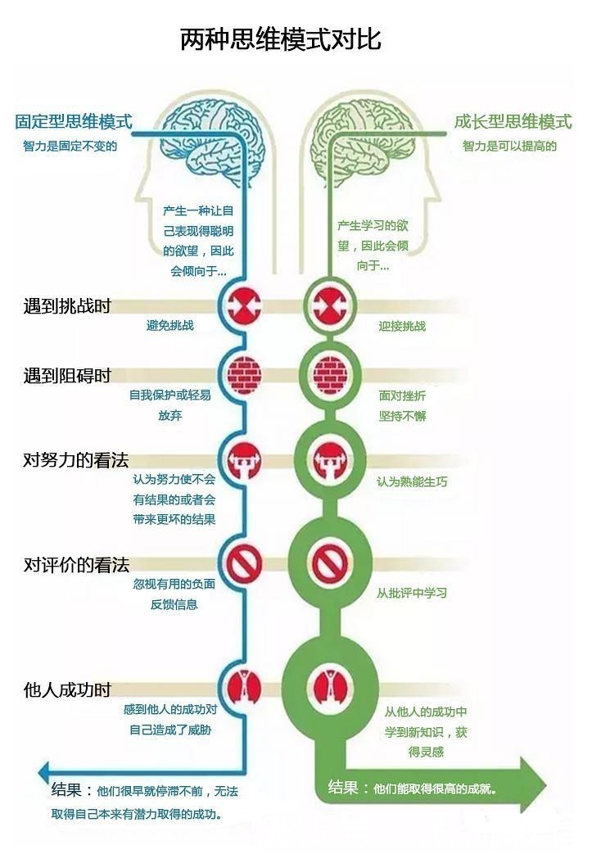

Slide 10
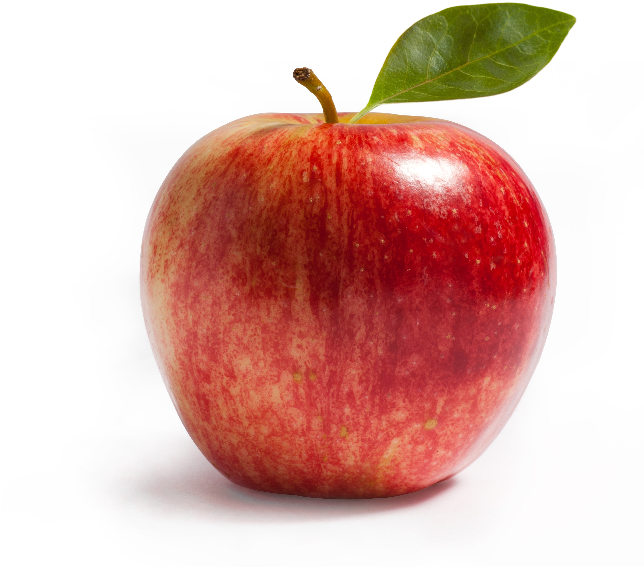
促进心理韧性的日常习惯：A-P-P-L-E
Appreciation
Positivity
Permission to be human
Love and care
Engagement
感恩
积极
接纳
关爱
投入

Slide 11
Appreciation 用感恩留住快乐
 | 感恩 | 负债感
情绪类型 | 积极情绪 | 消极情绪
行动倾向 | （自发地）回馈对方 | （被迫地）回馈对方
情感体验 | 温暖、感动、感受到崇高的敬意与人性的温暖 | 难受、有压力、感觉对他人有所亏欠

Slide 12
Appreciation 用感恩留住快乐
感恩自己：专注于每天的一小步，脚踏实地 根据美国心理协会 (APA) 2015年发表的研究，监控实现目标过程中的进步对确保将目标落实为行动很重要。学会关注每一天的点滴进步，通过不断地承认自己的进步，无论这进步有多小，你都在向你的大脑发送分泌大量多巴胺的信息以奖励自己的行动。你的心理韧性会随着自己的进步而增强，通过提醒自己已取得的进步，为自己的成功做充分的准备。
感恩练习：感恩日记、感恩拜访

Slide 13
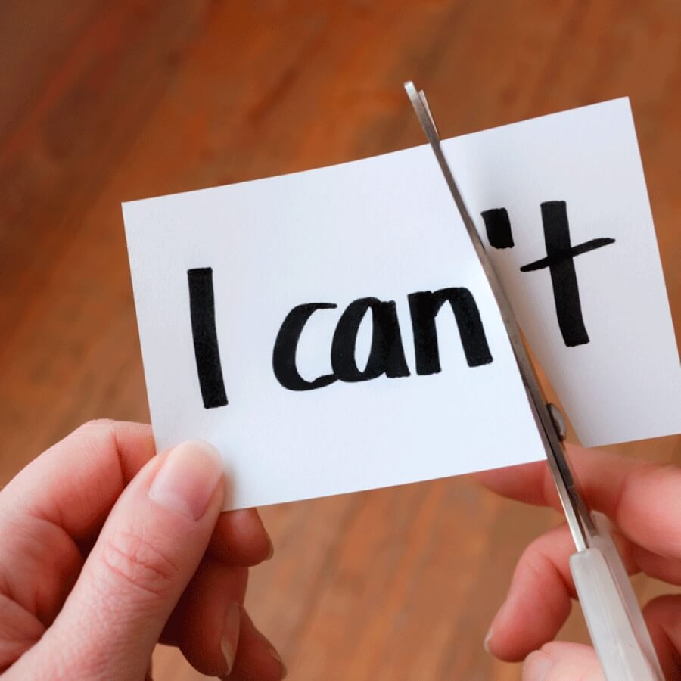
Positivity 让积极成为习惯
积极不等于只看到好的一面，
而是看到不同的可能性

Slide 14
Positivity 让积极成为习惯
学会给挫折赋予积极的意义
当面临某种问题时，大多数人都会将其视为对他们的打击，以及阻碍前进的障碍；被认为是刚好发生在他们身上的倒霉事而不是给自己带来某种成长性经验的经历。这是一种受害者心态，会阻碍人的进步，削弱人的心理韧性。而将挫折视为一种挑战，不断战胜困难，会提高你的心理韧性。

Slide 15
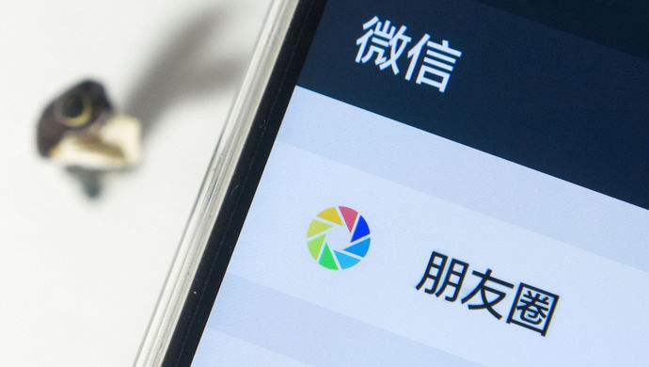
Permission to be human 用接纳减少内耗
朋友圈如何影响你对自己的看法？

Slide 16
Permission to be human 接纳
接纳自我，不给自己泄气。
当我们处于困境之中时，从内在发现自己的力量，有助于支撑我们度过眼下的难关。当你有信心去面对压力事件时，你能感受到对事件的掌控感，渐渐地你会对自己应对困境有所信心，这会形成一种积极的心理暗示，也会帮助你更好地应对困难。

Slide 17
人有悲欢离合，月有阴晴圆缺，此事古难全。
但愿人长久，千里共婵娟。
——《水调歌头》

Slide 18
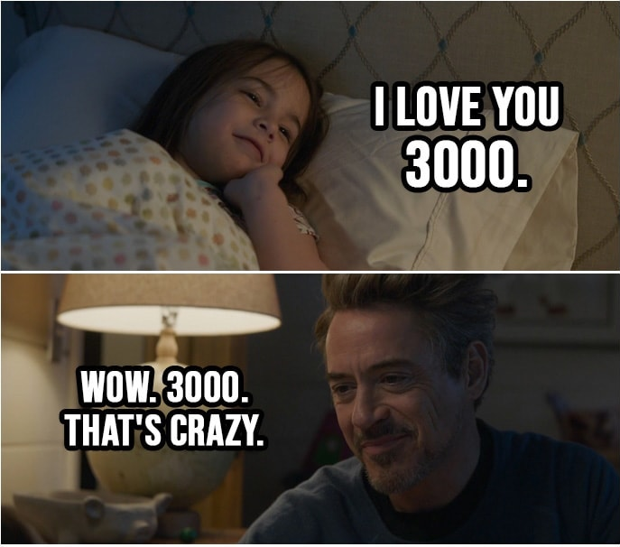
Love and care 以关爱滋养心灵
亲人朋友的关心和支持能帮助你度过危机。
虽然和朋友聊聊问题并不能让问题消失，但能分享你的感受，获得支持，得到积极反馈，想到可能的决办法。我们每个人都不是一个孤立的人，如果你能够处于一个安全、和谐、轻松的社交氛围之中，你的家人、朋友以及同事等等能够给你帮助、支持和鼓励。当你的整个环境都是积极的，你的人生态度也会变得更加乐观开朗。

Slide 19

Engagement 像匠人一样投入
人们的痛苦往往是因为活在过去，或是活在未来：我们为过去的事感到懊悔、痛苦或是为未来感到焦虑。但当我们停下脚步，把注意力转移到当下，我们往往会发现情况其实没那么糟。正念练习能够让我们更好地专注当下，并且也给我们提供了一些处理负面情绪的技巧。合理运用正念练习，我们将不再被恐惧、愤怒和绝望裹挟，而是能更从容地应对这些情绪。

Slide 20
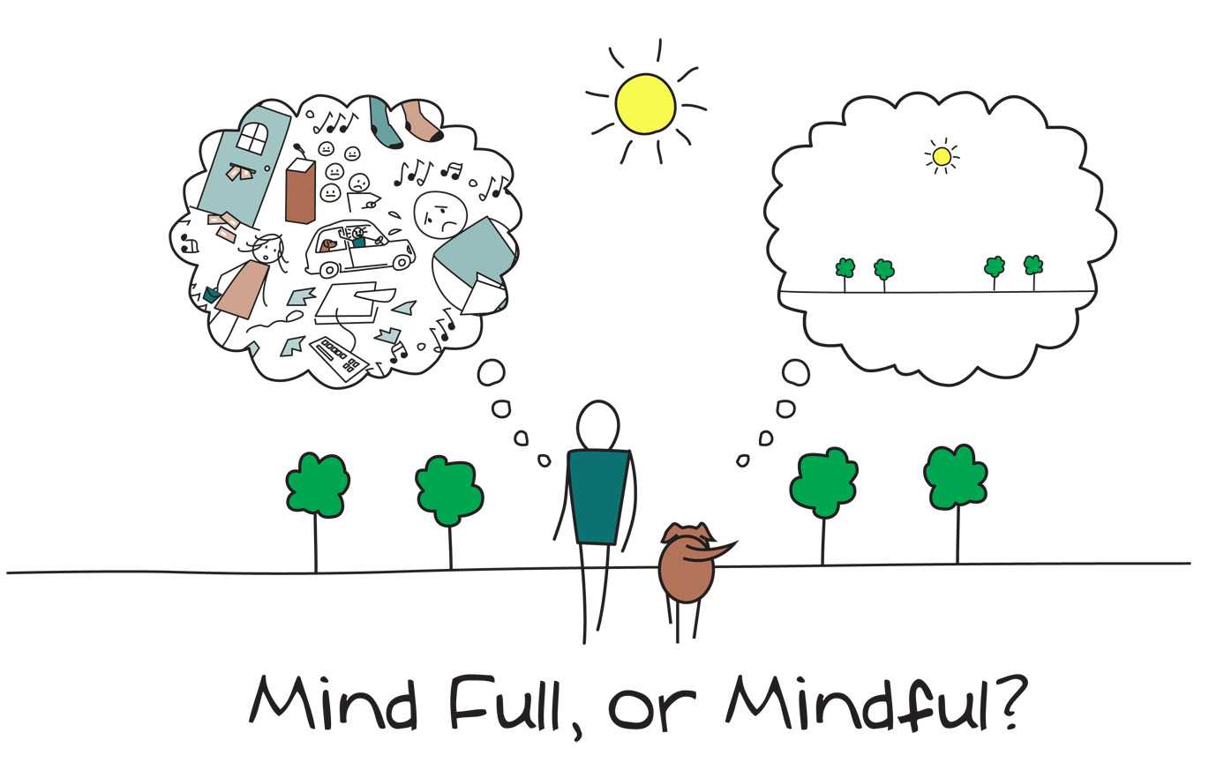
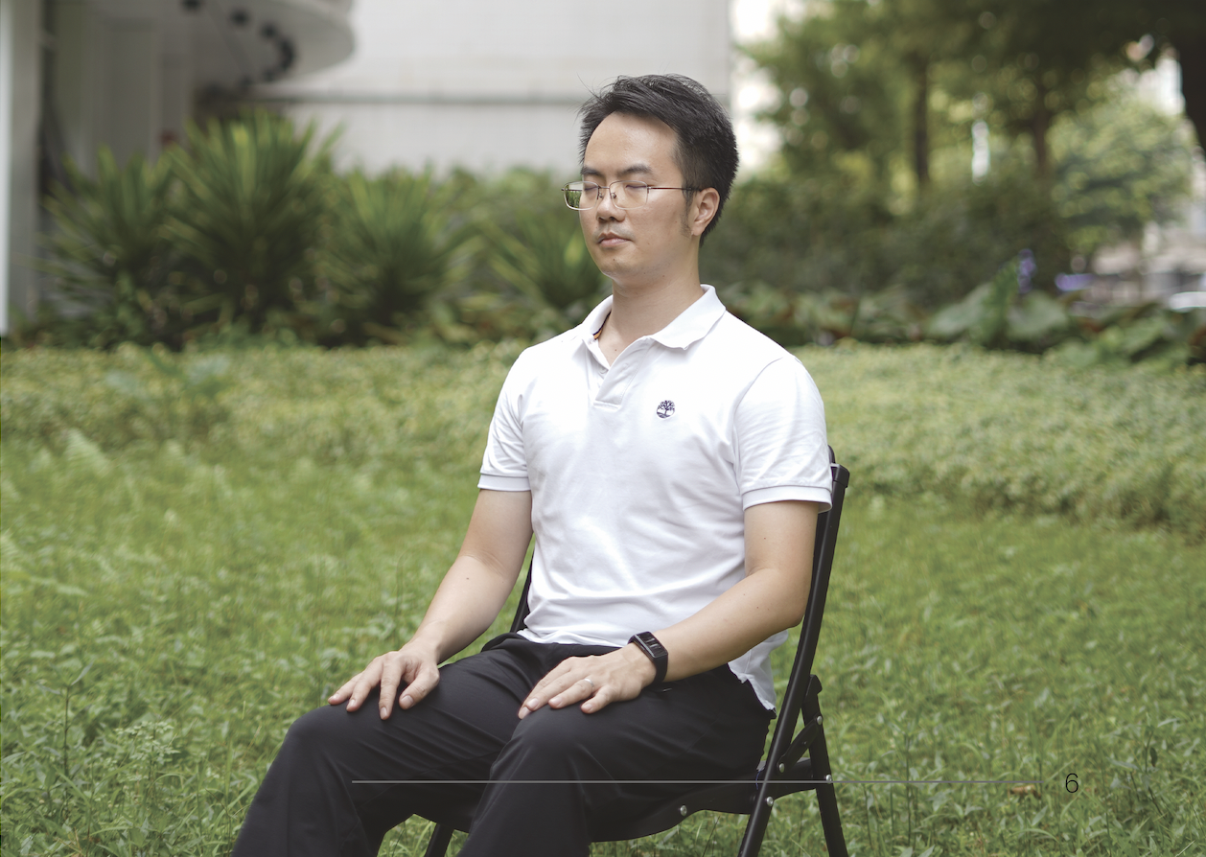
Engagement 像匠人一样投入
正念练习

Slide 21
THANKS
感谢您的聆听

